Slide 1
Муниципальное бюджетное дошкольное образовательное учреждение «Детский сад общеразвивающего вида с приоритетным осуществлением деятельности по художественно – эстетическому направлению развития детей №10 «Кораблик» города Лесосибирска» (МБДОУ «Детский сад №10 «Кораблик»)
Модель инклюзивного образования МБДОУ Детский сад №10
«Кораблик»

Slide 2
Информационная справка
МБДОУ «Детский сад №10 «Кораблик» – ресурсное базовое учреждение совместного обучения детей-инвалидов, обучающихся с ОВЗ и лиц, не имеющих нарушений развития
12 групп, из них 2 компенсирующие для детей с ТНР
+ ребенок ЗПР
+ ребенок-инвалид (синдром Дауна)
Кадры:
4 воспитателя
2 учителя-логопеда
0,5 педагога-психолога
0,5 учителя-дефектолога
1 инструктор по ФИЗО
1 муз.руководитель
100% педагогов прошли обучение по ФГОС, из них 30% прошли обучение по инклюзивному образованию

Slide 3
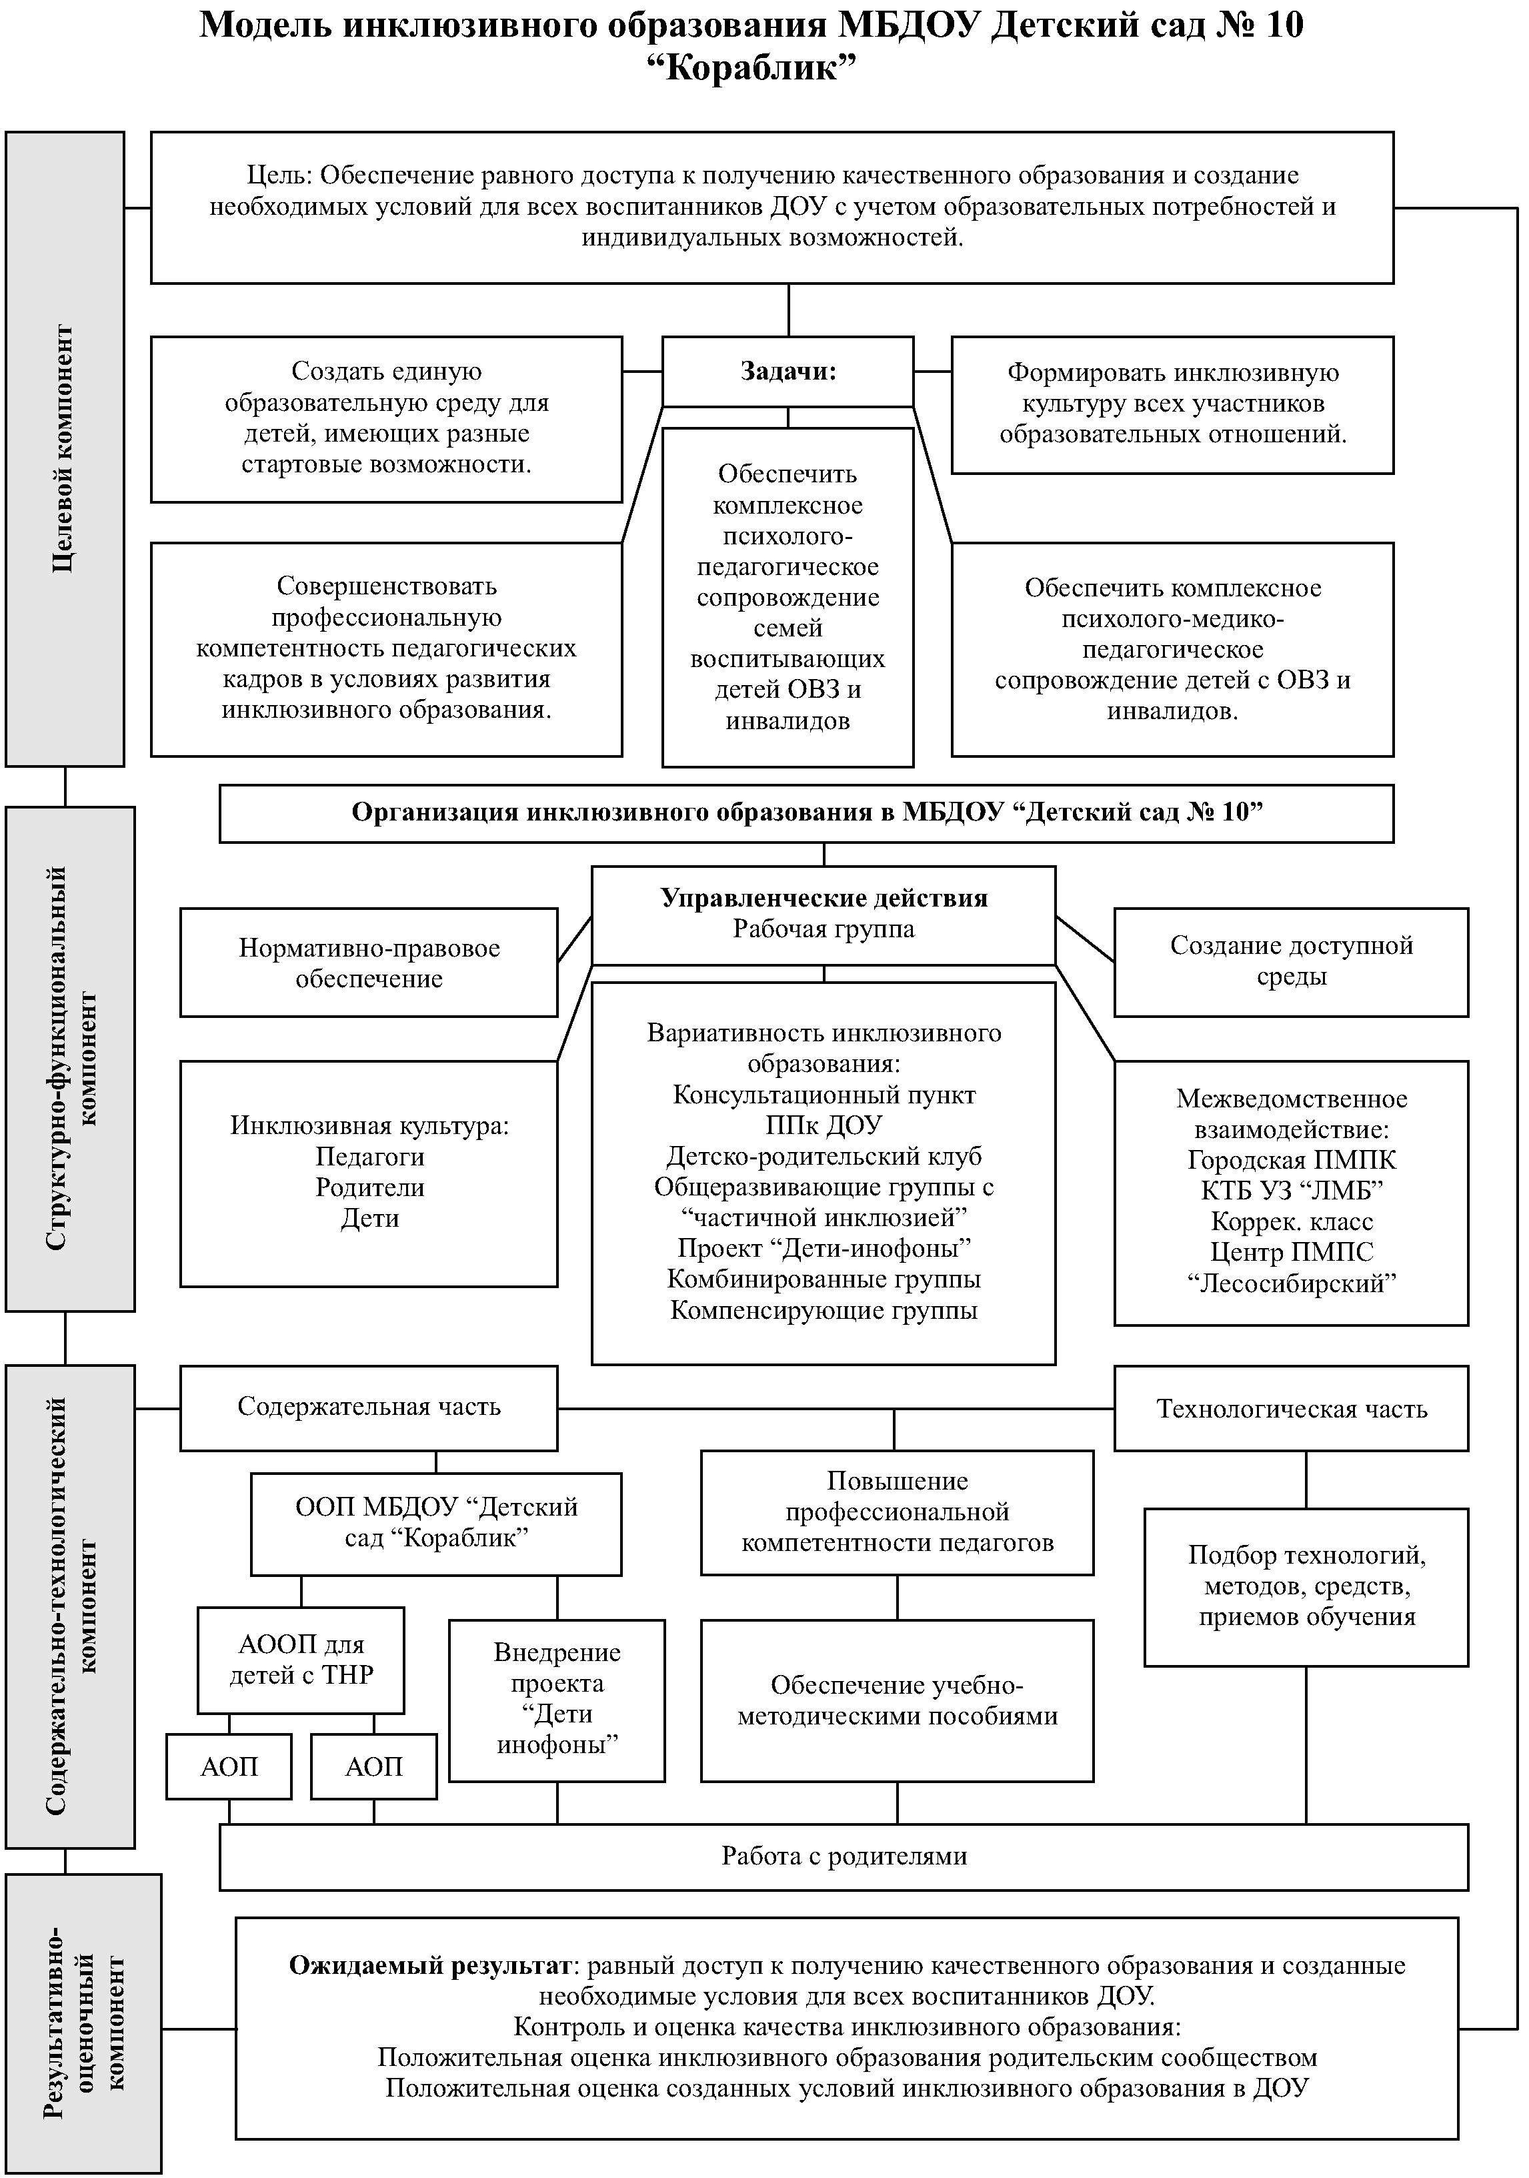

Slide 4
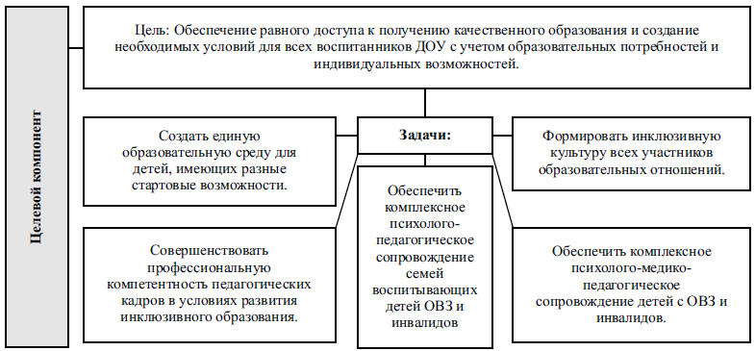
Целевой компонент

Slide 5
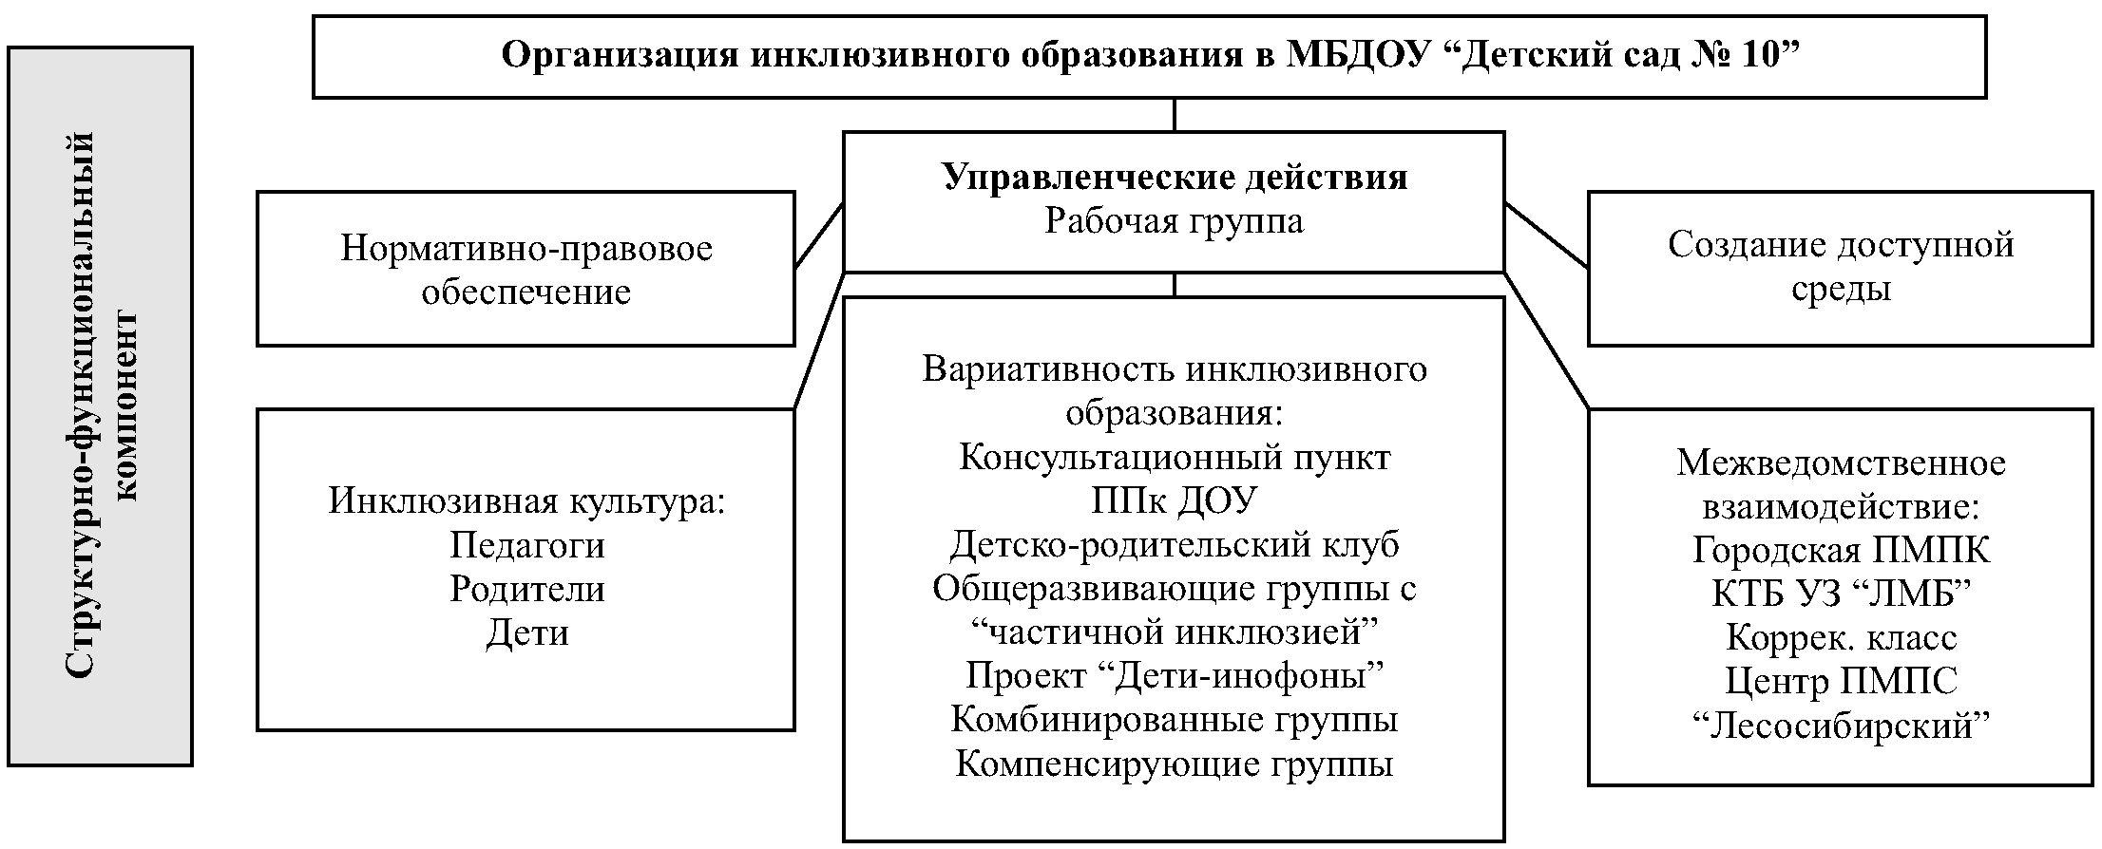
Структурно – функциональный компонент

Slide 6
Локальное нормативное обеспечение инклюзивного образования в ДОУ:
- Разработано Положение «Об организации инклюзивного образования в ДОУ»
- Положение о ППк (изменено с сентября 2019)
- Приказ «Об утверждении ППк ДОУ
- Договор с родителями на обследование и сопровождение воспитанников членами ППк
- Согласие родителя на обучение по АОП
- Паспорт доступности
- Изменения в Устав ДОУ (режим дня, норма часов работы на компенсирующих группах)
- Изменения в Коллективный договор (длительность отпуска, часы работы, режим работы д/с, Положение об оплате труда).
- Изменения в должностные инструкции и трудовые договора педагогов, работающих с детьми ОВЗ.

Slide 7
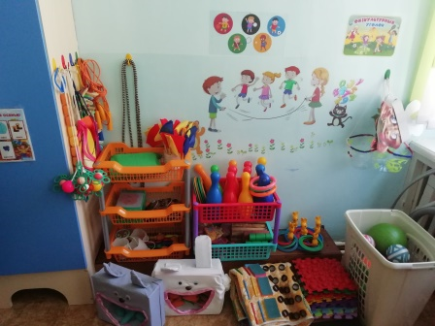
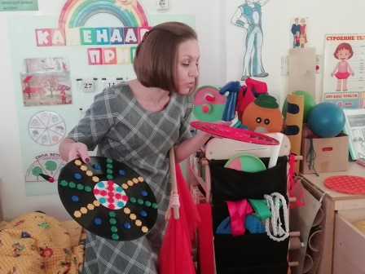
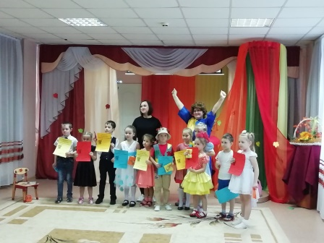
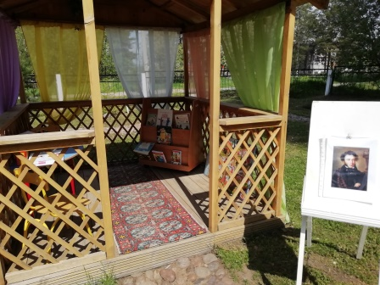
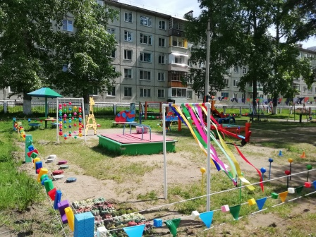
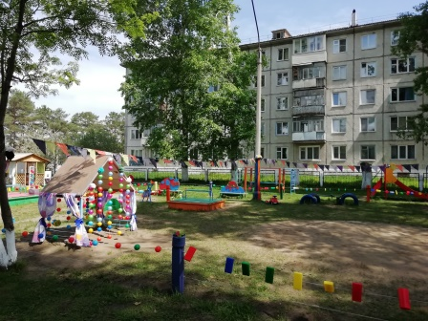
Создание доступной среды в ДОУ:
музыкально-физкультурный зал,
кабинет учителя-логопеда,
кабинет педагога-психолога и дефектолога,
уютные групповые комнаты,
территория учреждения: спортивная площадка, тропа здоровья, цветники, огород, детская метеостанция, литературная беседка, уголки уединения и т.д.

Slide 8
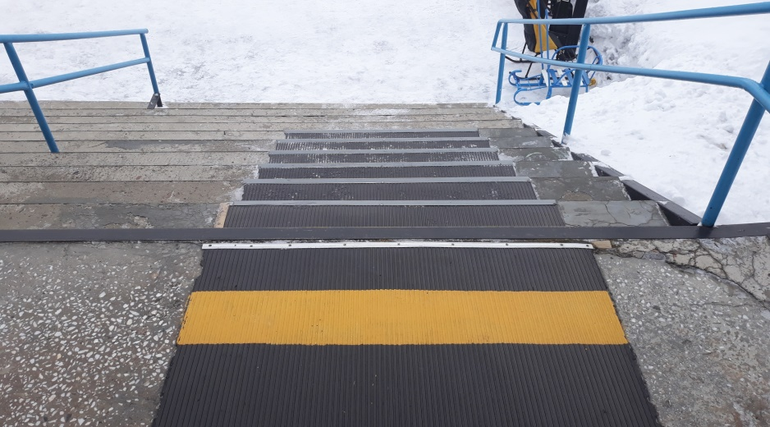
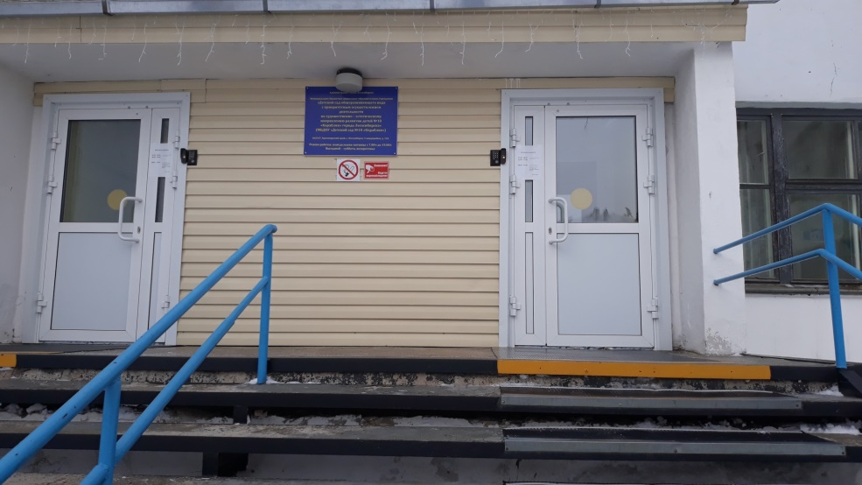
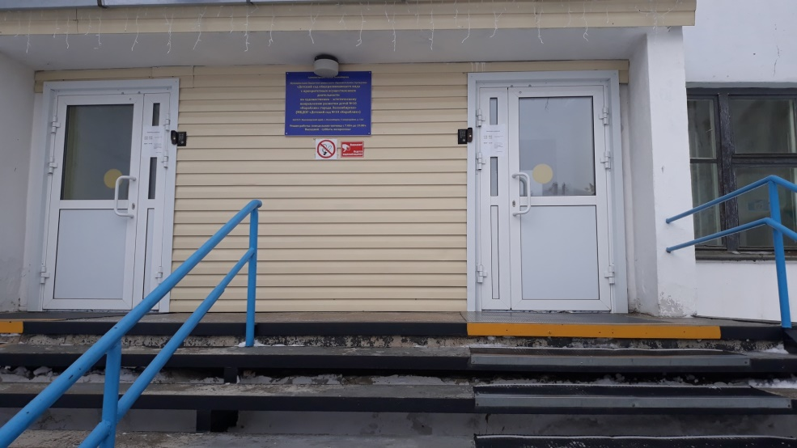
Создание доступной среды в ДОУ:

Slide 9
Вариативность инклюзивного образования в ДОУ:
Консультационный пункт
ППк ДОУ
Детско-родительский клуб
Общеразвивающие группы с «частичной инклюзией»
Проект «Дети-инофоны»
Комбинированные и компенсирующие группы

Slide 10
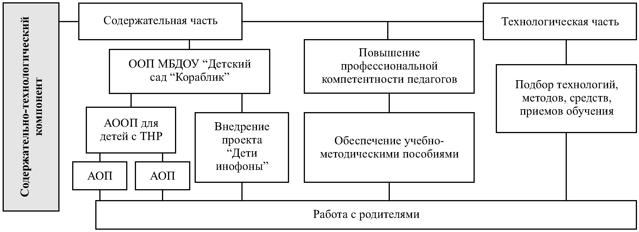
Содержательно-технологический
компонент

Slide 11
Содержательная часть
Содержательно-технологического компонента
Образовательная программа ДОУ
Адаптированная образовательная программа для детей с ТНР

Slide 12
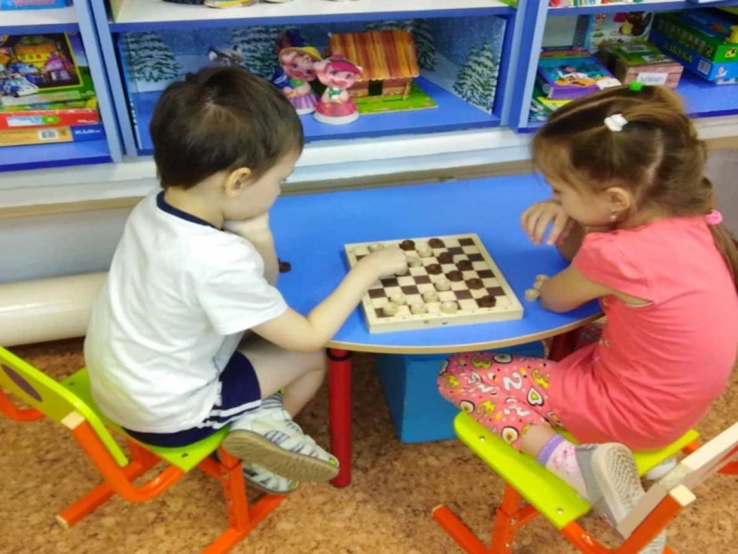
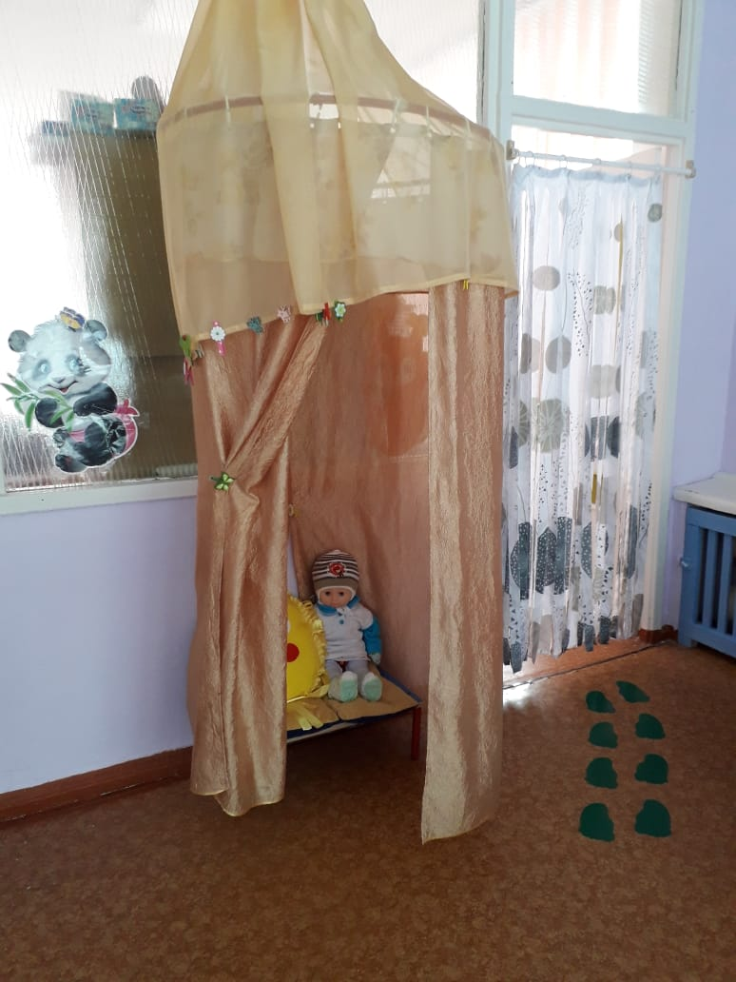
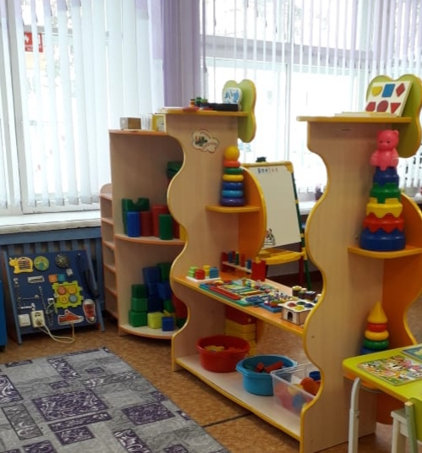
ППРС

Slide 13
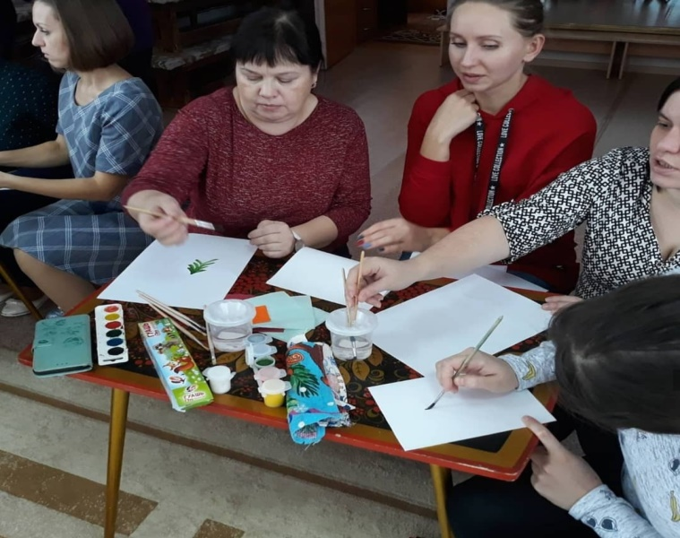
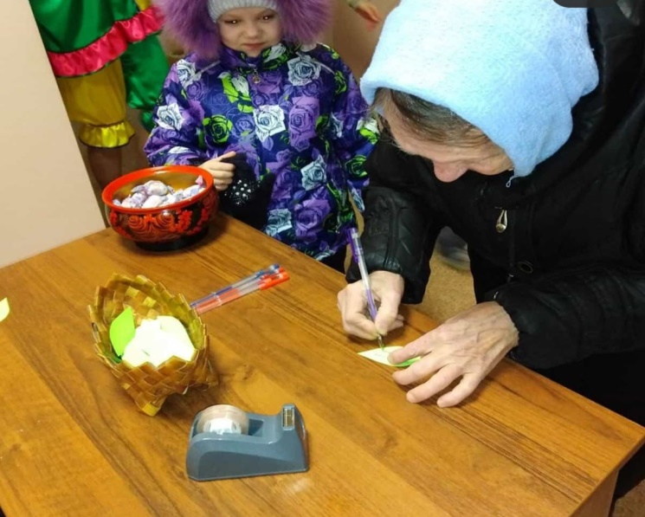
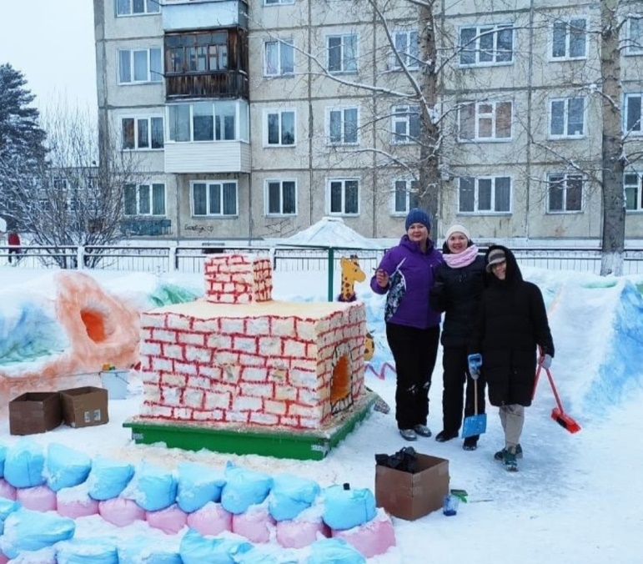
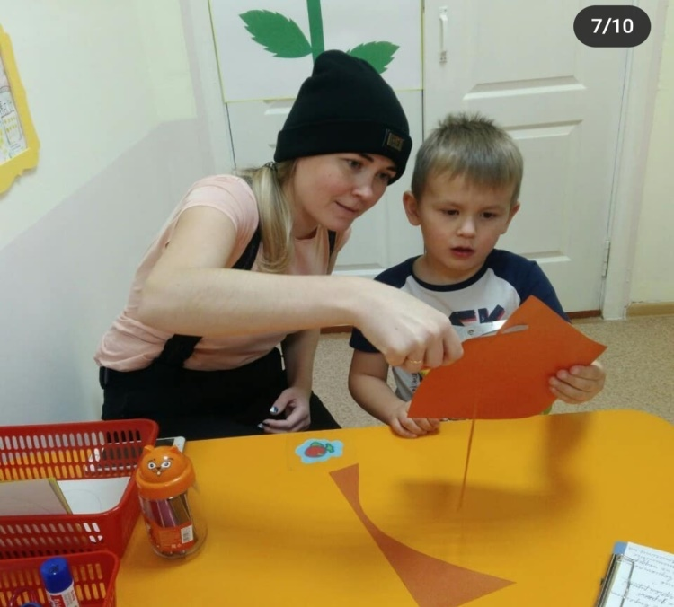
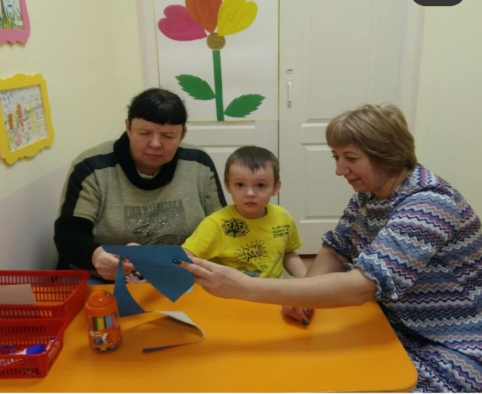
Взаимодействие с семьей

Slide 14
Педагогический состав
24 ВОСПИТАТЕЛЯ
1 СТАРШИЙ ВОСПИТАТЕЛЬ
2 УЧИТЕЛЯ-ЛОГОПЕДА
0,5 ПЕДАГОГА-ПСИХОЛОГА
0,5 УЧИТЕЛЯ-ДЕФЕКТОЛОГА
1 ИНСТРУКТОР ПО ФИЗО
1 МУЗ.РУКОВОДИТЕЛЬ
100% педагогов прошли обучение по ФГОС, из них 30% прошли обучение по инклюзивному образованию

Slide 15
Учебно-методические пособия

Slide 16
Результативно-оценочный компонент

